Slide 1



编号:091011201
项目结题汇报

Slide 2
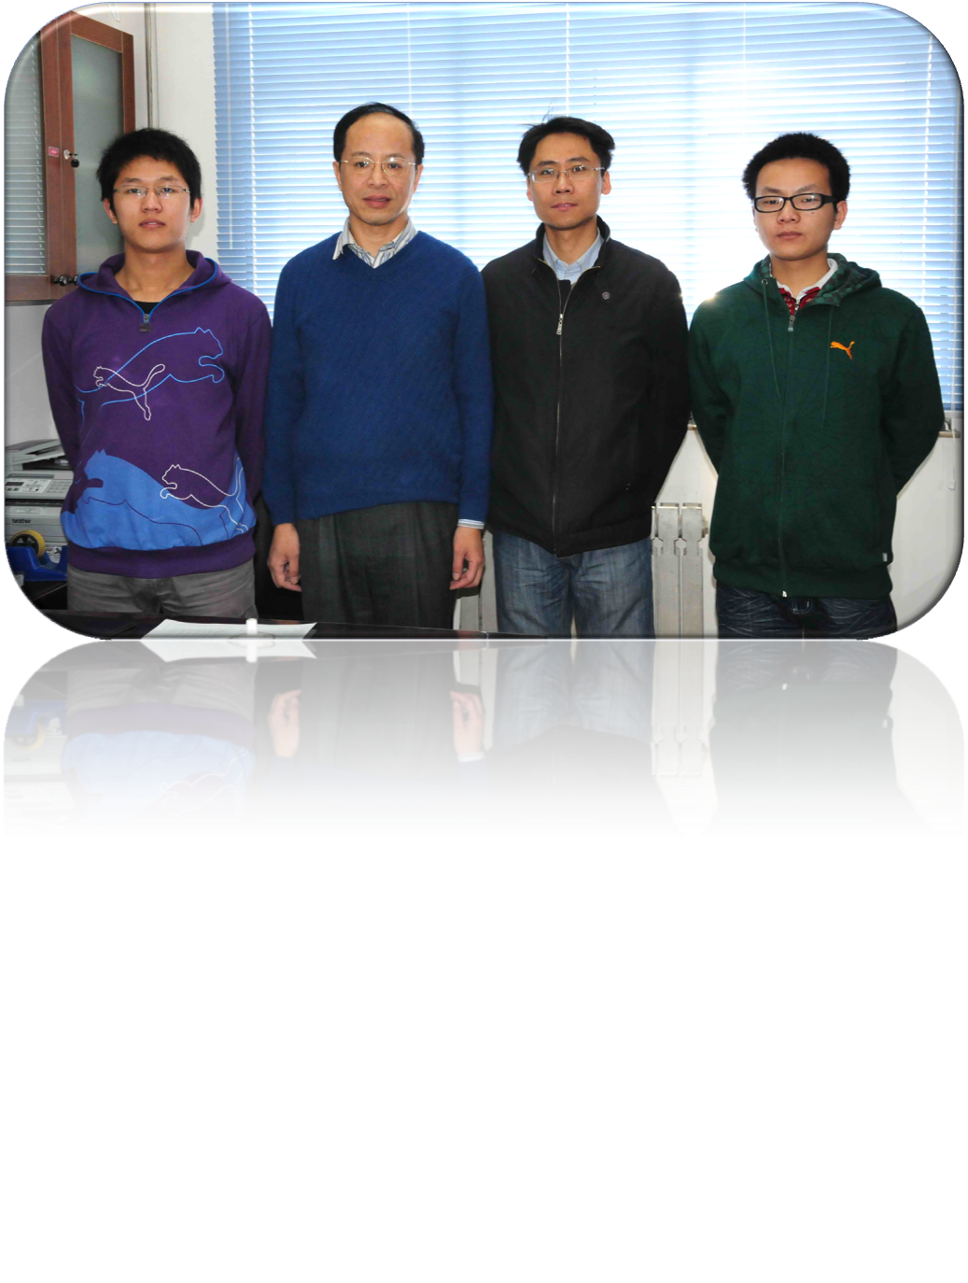
左起：袁兴中，常晓明教授，王峥讲师，孙斌

Slide 3

















汇报内容仅供参考，具体按项目实际情况说明。

Slide 4



